Slide 1
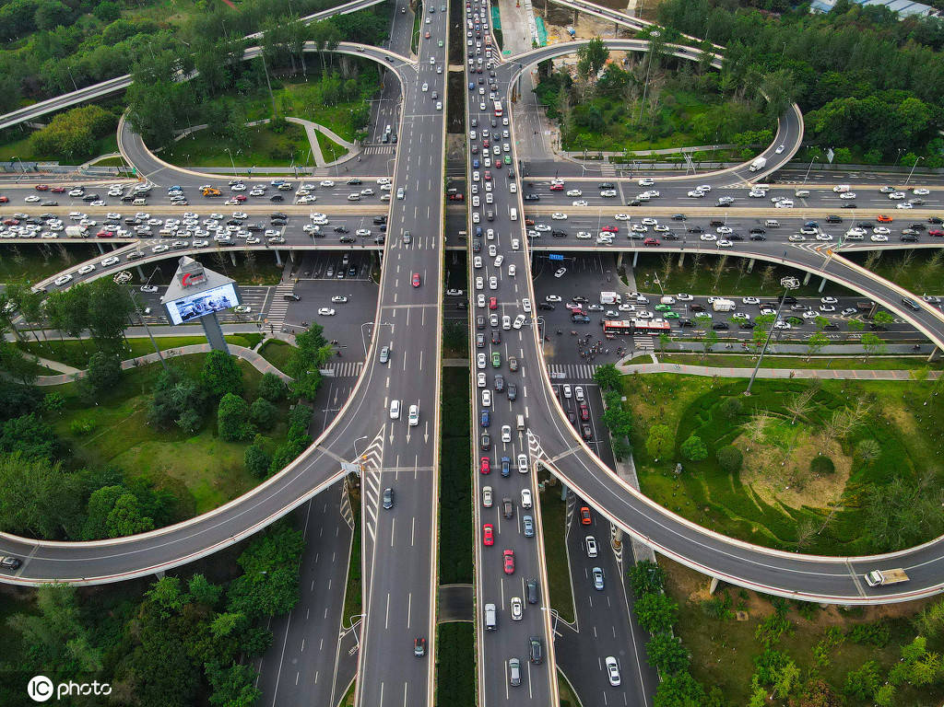
第五单元：交通与社会变迁
第15课时 交通与社会变迁
【学习目标】：
1、以时空观念为指导，了解人工道路铺设、运河开凿、海上航线建立、铁路发展等史实，从区域性和全球化两个视角认识20世纪以前交通发展与社会变迁的辩证关系；
2、结合20世纪以来科学技术的发展，分析水陆空交通运输的新变化及其对社会发展和社会生活的影响；
3、关注我国铁路、航运等近代化和新中国交通事业的发展，认识具有里程碑的事件，体会中国人自主创新、开拓进取的精神。

Slide 2
历史解释：什么是交通？
交通是指人、物和信息在两地之间的往来、传递和输送，包括运输和通信两个方面。
交通的变迁
水陆交通的变迁
现代交通运输新变化
陆路
水路
海路
邮路
陆路
水路
海路
航空
运输
通信

Slide 3
一、知识结构梳理：
两种道路类型：陆路、水路
三种交通动力：人力、畜力、水力
三种交通建设：铺设道路、修筑桥梁、开凿运河
古 代
两大推进因素：新航路开辟、两次工业革命
两种交通动力：机械动力、电力
四种主要交通工具：汽船、火车、汽车、飞机
近 代
交通与社会变迁
一个主题：交通运输的新变化
两个运输新变化：陆海交通新发展、交通运输空中运输通道的开辟
三大社会影响：人流和物流时间缩短、人们时间观念增强、大众旅游潮流出现
现 代

Slide 4
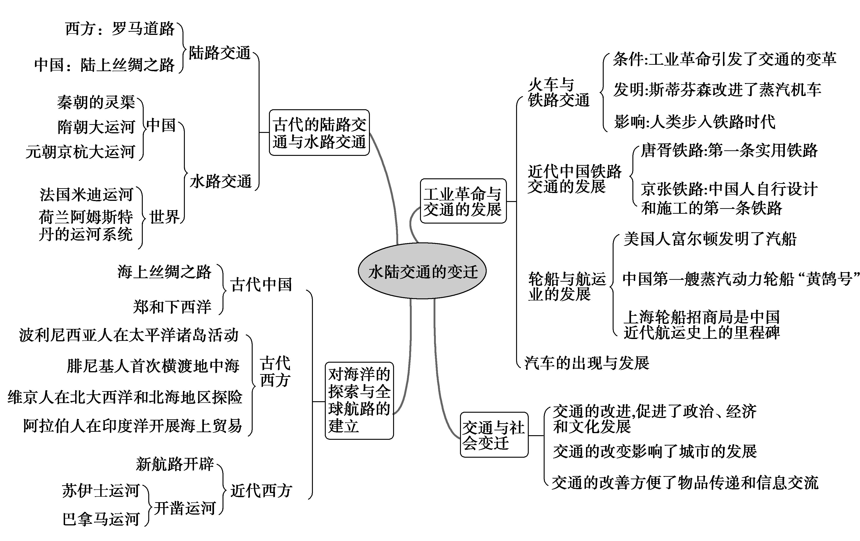
一、知识结构梳理：

Slide 5
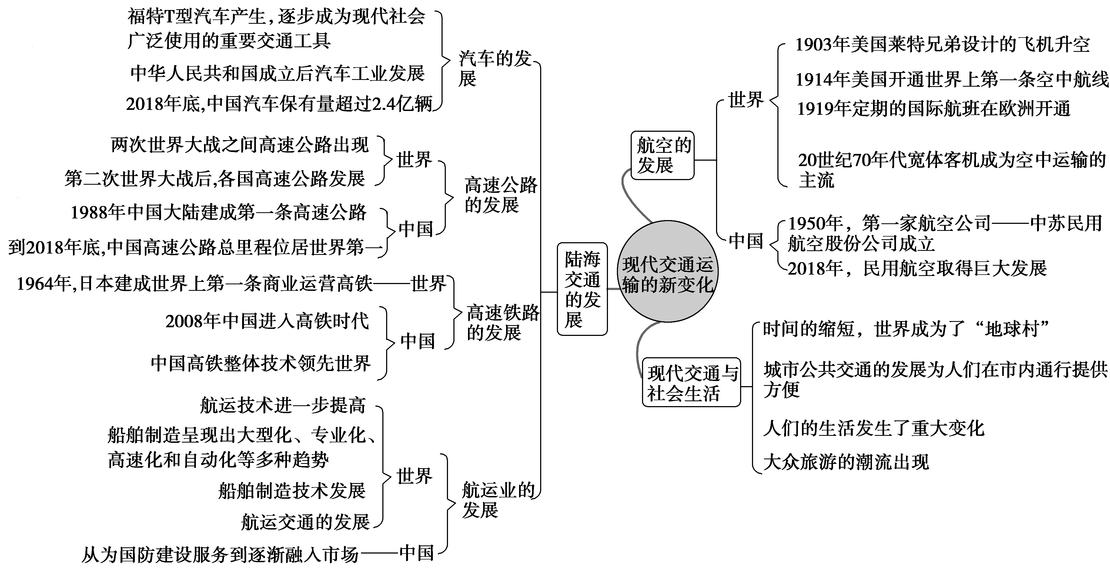
一、知识结构梳理：

Slide 6
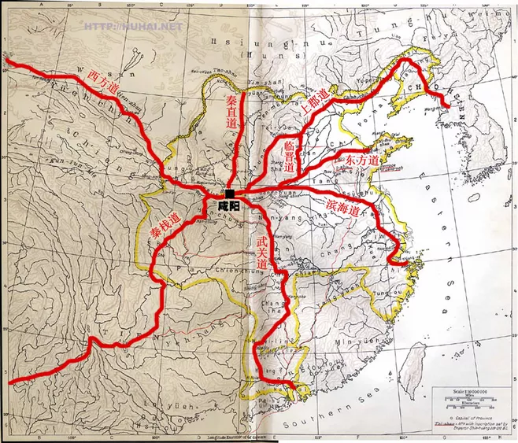
二、问题探究：
1、以秦为例，思考中国古代道路建设发展的主要原因及特点
材料 （秦）为弛道于天下，东穷燕齐，南极吴楚，江湖之上，滨海之观毕至。道广五十步，三丈而树，厚筑其外，隐以金椎，树以青松。 ——《汉书·贾山传》
原因
①社会生产力的发展
②战争、经济发展国家统一的需要
特点：
①具有强烈的政治色彩，多与战争、封建帝王的活动有关。
②推动社会经济发展，并随社会经济发展而完善。
③结构上具有辐射性，多以京城为中心向外辐射。

Slide 7
二、问题探究：
阅读教材P69“史料阅读”和P69“南宋海上贸易路线示意图”材料反映了什么现象？结合所学知识分析其原因？
现象：宋代商船众多，海上贸易繁荣。
原因：
政治（1）北方少数民族侵扰，陆上丝绸之路中断；
（2）政府积极的对外贸易政策，重农抑商政策有所松动。
经济：经济重心的南移；农业和手工业的发展
科技： 宋代造船和航海技术进步；罗盘、航海图和天文定位技术广泛应用
优势： 海路比陆路更安全，载重量更大，成本更低

Slide 8
二、问题探究：
2、比较郑和下西洋与新航路的开辟
材料一 郑和七次出使西洋，本着“宣德化而柔远夷”“民胞物与，泛爱万物”的思想来往于西洋和印度洋之间。儒家的“仁爱”思想使郑和在海外诸国“施恩布德”“华夷同视”。重情义，轻利益，“乐群贵和”的儒家文化影响着郑和的整个航行生涯。……郑和下西洋加强了中国与亚非国家的友好交流，对稳定该地区秩序起了重要作用，也为明清两朝为核心的周边国家“汉文化圈”的形成作出积极作用。值得我们深思的是，儒家文化铸造了郑和，而郑和却用儒家文化谱写了另外一种世界文明。
——《郑和下西洋：儒家式海洋战略典型》
材料二 开辟新航路意味着生产需要超过了环境所能供给的量。传统道德和社会制度开始解体，战争的起源不再是由于生存和宗教，而是贪婪。从那个时代起，人和自然的可持续发展已经破灭。

Slide 9
二、问题探究：
2、比较郑和下西洋与新航路的开辟
项目 |  |  | 郑和下西洋 | 新航路开辟
不同 | 目的
 | 方式
 | 性质
 | 影响 | 经济
 |  | 政治
主要是政治目的：扬国威于海外；以朝贡贸易促进中外交流
主要是经济目的：海外寻金；打破商路封锁；掠夺财富
进行朝贡贸易，以和平友好交往为主要方式
以武力掠夺为主要方式
政治行为——封建制度下的政治活动——“朝贡贸易”
经济行为——资本主义的海外殖民
没有带动民间商业贸易的发展，朝贡贸易无益于国计民生，使国力不堪重负，被迫中止，后续航海业发展衰落
获得巨额利润，促进欧洲资本主义发展，航海业后续发展蒸蒸日上
增强了中国和亚非国家人民的友好往来，促进了东南亚的繁荣与稳定，增强了明朝的影响力，树立起中国人民和平使者的形象
掀起了殖民热潮，对亚、非、拉美地区人民造成严重伤害，使其长期落后

Slide 10
二、问题探究：
3、中国近代交通发展的影响因素及产生的影响
若地势阻隔，不能相通，故必铁路成，则万里之外，旦夕可至；小民生业，靡不流通；朝廷法旨，靡不洞达；山川之产，靡不尽出；风俗之陋，靡不尽除。使中国各省铁路全通，则国家气象大变：商民货物之蕃息，当增十倍；国家岁入之数，亦增十倍。至于调兵之捷速，可省多营；转漕无阻，可备海梗；民间无差徭科派之困，官吏无驿站办差之累。
——张謇《代鄂督条陈立国自强疏》，《张謇全集》第1册
因素：
促进因素：工业文明的影响；政府政策的推动；洋务运动的兴起，先进中国人的努力；自然经济不断解体和民族资本主义的发展；列强侵华的需要。
阻碍因素：封建顽固势力；西方列强的阻挠；经济落后、科技薄弱；思想观念陈旧。
影响：
积极：推动中国近代化进程，有利于社会经济的发展，便利人民的生活，改变人们的思想观念，加强中国与世界的联系，推动中国社会转型。
消极：一定程度上便利了列强对中国的侵略。

Slide 11
二、问题探究：
4、中国高铁发展的意义
2019年中国高铁总里程突破3万公里，是世界上高速铁路运营里程最长、运营最繁忙的国家。中国高铁行业的技术创新，带动了关联产业的发展，提升了中国产业的全球竞争力，优化了出口贸易结构。中国高铁“走出去”，使中国进入“新陆权”时代，由此必然带来世界海权与陆权格局的变迁，从而产生巨大的地缘政治效应，同时还推动了沿线国家在核心价值同一性的基础上，充分尊重各国各民族文化的差异性，形成彼此尊重、交融、互相学习的“朋友圈”与“文化圈’。
——摘编自徐飞《中国高铁的全球战略价值》
促进人口流通，刺激经济发展；带动产业升级，优化出口结构；推动世界格局改变，提升地缘政治影响力；推动各国合作交融，有利于构建人类命运共同体

Slide 12
二、问题探究：
4、中国高铁发展的意义
1、政治意义
①强化了中国在国际上的政治地位。
②集中体现了社会主义制度的优越性。
③进一步增强了中华民族的自信心和自豪感
2、经济贡献
①缓解了制约我国经济发展的“瓶颈”问题。
②拉动了新形势下经济发展的新需求。
③推动了各个区域经济的协调快速发展。
3、社会效益
①有利于进一步建设资源节约型、环境友好型社会。
②有利于缩小地区差别，实现优势互补。
③使全国交通运输业布局更加科学合理。
④有利于促进民族团结与社会和谐。
4、文化价值
①改变了人们的时空观念。
②为中国品牌树起了标杆。

Slide 13
二、问题探究：
5、现代交通运输的发展，对人们社会生活的影响
通过交通，能够有效地跨地区调度经济资源，最大限度地发挥资源效益……能够极大地丰富各地群众的物质生活，提高人民生活质量。同时，交通产业自身也创造国民收入，并直接带动旅游无烟产业的发展。
——《交通的内涵和社会意义》
从文明演进的脉络看，交通运输发展是人类追求交流联通的自由意志挑战时空阻隔的过程及结果，成为技术、经济、社会和文明进阶的重要标志。
——《交通运输发展的中国道路》
交通拥堵、航班延误、各类突发交通事故等造成的经济财产损失、时间浪费、人员伤亡，不仅损坏自然生态系统，而且对人文环境造成混乱和伤害。
——《交通运输发展与环境保护探析》
（1）推动经济的发展和文化的交流；
（2）加快社会生活节奏，提高民众生活质量；
（3）加快了社会的信息传递和运转效率；
（4）改变人们的思想观念。
（1）城市交通拥挤，交通事故频发；
（2）环境污染、噪声污染加重；
（3）进一步引发能源危机。

Slide 14
二、问题探究：
6、交通发展与社会变迁之间的关系
总结：
经济发展、交流需求、技术进步推动了交通运输业的发展和革新；
交通发展便利了人们的生活，推动了城市的兴起发展，密切了各地的联系，促进了国家政治、经济、文化的进步，也推动世界成为密切联系的整体。

Slide 15
1.1830年，英国正式启用第一条商业铁路，十年后公布火车时刻表。因为火车比马车快太多，所以各地时间的微小差异就造成了巨大的困扰。1880年，英国首次立法规定全国的时刻表都须以格林尼治时间为准，这就要求人们依据人工的时钟而非依据当地日升日落周期来过生活。这段材料重在说明
A．工业革命带来社会生活的变化 B．技术发展对人类生活有所制约
C．时间的精确成为日常生活的必要 D．统一的时间有利于国家管理
2. 1910年，上海某刊载：“一车辟易人百千，双轮足值价万钱。汽声呜呜向前进，按机四顾心雄然。未过泥城尘似烟，忽来马路灰扑天…行路难，行路难，逢窄路，真可骇。”据此判断，材料中的这种交通工具是
A．由英国人最早发明 B．上海新推出的公共交通工具
C．中国交通事业现代化的标志 D．以内燃机为动力的运输工具
B
D

Slide 16
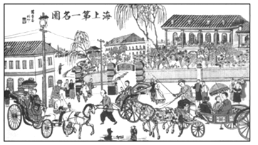
3.近代有报章载，沪上“西人每于闲暇时，喜乘铁轮小车，不用推挽，而以足蹴之……其行如风，较马车尤迅疾，然须练习多时，方能疾趋”。下列项中与“铁轮小车”相关的信息是（ ）。
A．机械牵引的新式交通工具出现 B．20世纪初出现在中国城市的大街小巷
C．标志着中国交通事业现代化的起步 D．人们的生活方式由此发生根本性改变
B
4.张园是清朝末年上海最大的私家园林，被主人开放为公共场所。下图为筠香斋刻印的年画《海上第一名园》，描绘的是当年张园门前的景象。该年画
D
A．延续传统绘画的以形求神
B．体现追求时尚的国民共识
C．反映世界交通的最新成果
D．表明社会生活的新旧杂陈

Slide 17
C

Slide 18
A

